Slide 1
Православная добровольческая школа «Дельфин» руководитель проекта протоиерей Роман Амплеев

Slide 2
Проект реализован при гранатовой поддержке

Slide 3
Миссия проекта
— воспитание поколения тех, кто способен помочь и понять, что важны не слова жалости, а отношения на равных и реальная помощь, основанная на уважении к человеку. Раскрытие основных православных ценностей через дела милосердия.
Таким образом, главной стратегической целью развития православной добровольческой школы «Дельфин», является объединение усилий молодежи и общественности, в решении проблем гуманизации социальной среды города и оказания всесторонней помощи и поддержки социально незащищенных групп населения. А так – же распространение идей православия в молодежной среде, города и воцерковления молодых людей, через участие в православных социальных мероприятиях, гуманитарных акциях, форумах.

Slide 4
Проект разработан для:
• В формировании активной, православной, жизненной позиции молодого человека, понимания личной значимости в общественной жизни города Новошахтинска, Ростовской области и России в целом;
• Обучение практическим навыкам работы с нуждающимися в помощи категориям граждан: инвалидам по слуху, зрению, опорно -двигательному аппарату, психическим заболеваниям, детям–инвалидам пожилым людям, людям с ОВЗ и попавшим в трудную жизненную ситуацию и др;
• В формировании духовно – нравственной личности через изучение основ православия и мировой культуры;
• Профессиональной ориентации молодежи, направленности на социальное служение;
• Организация практической добровольческой помощи нуждающимся категориям граждан;
• Организация общения детей – инвалидов с добровольцами школы, создание позитивной, доброжелательной инклюзивной среды;
• Выработку позитивного отношения добровольца к себе и окружающим;
• Развитие коммуникативности и инициативы среди молодежи;
• Ориентация добровольцев школы на семейные ценности, и здоровый образ жизни;
• Социализация и адаптация молодого человека, и ребенка - инвалида в современное общество;
• Развитие лидерских качеств личности и организаторских способностей;
• Создание условий для воспитания патриотизма, милосердия, добросердечия, желания оказать помощь;
• Организацию совместных праздников, круглых столов, обучающих тренингов и семинаров, просветительских мероприятий выездных лагерей, экскурсий, паломнических поездок.
• Снятие социальной напряженности в молодежной среде.

Slide 5
Объединение добровольцев с их подопечными

Slide 6
География проекта:
Российская Федерация, Ростовская область,
г. Новошахтинск
Дата начала реализации проекта: 01.03.2018
Дата окончания реализации проекта: 01.10.2018

Slide 7
Цель проекта: Создание условий для адаптации детей - инвалидов в социум, организация комфортной социальной среды общения и обучения. Обучение добровольцев социальным, психологическим, педагогическим, юридическим навыкам оказания комплексной, адресной помощи детям – инвалидам, инвалидам, людям с ограниченными возможностями здоровья

Slide 8
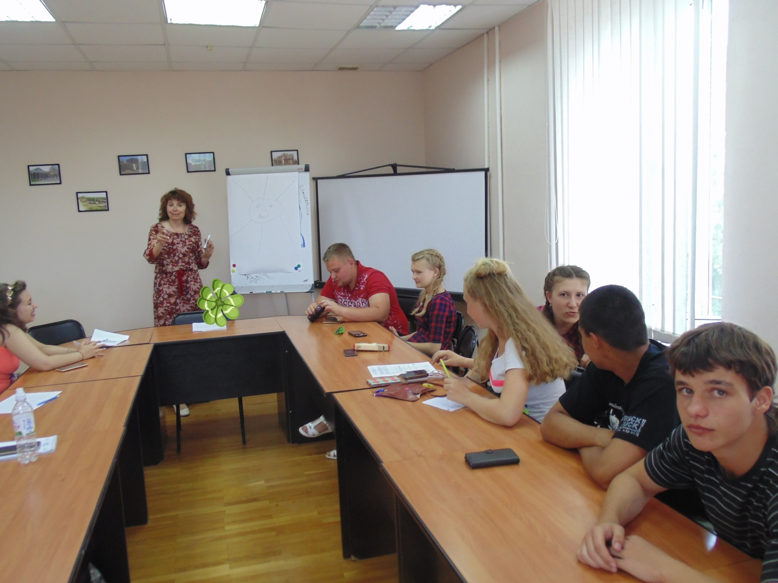
Проект имеет ориентацию на обучение добровольцев, социальным, психологическим, педагогическим, юридическим навыкам оказания комплексной, адресной помощи детям – инвалидам, людям с ограниченными возможностями здоровья.

Slide 9
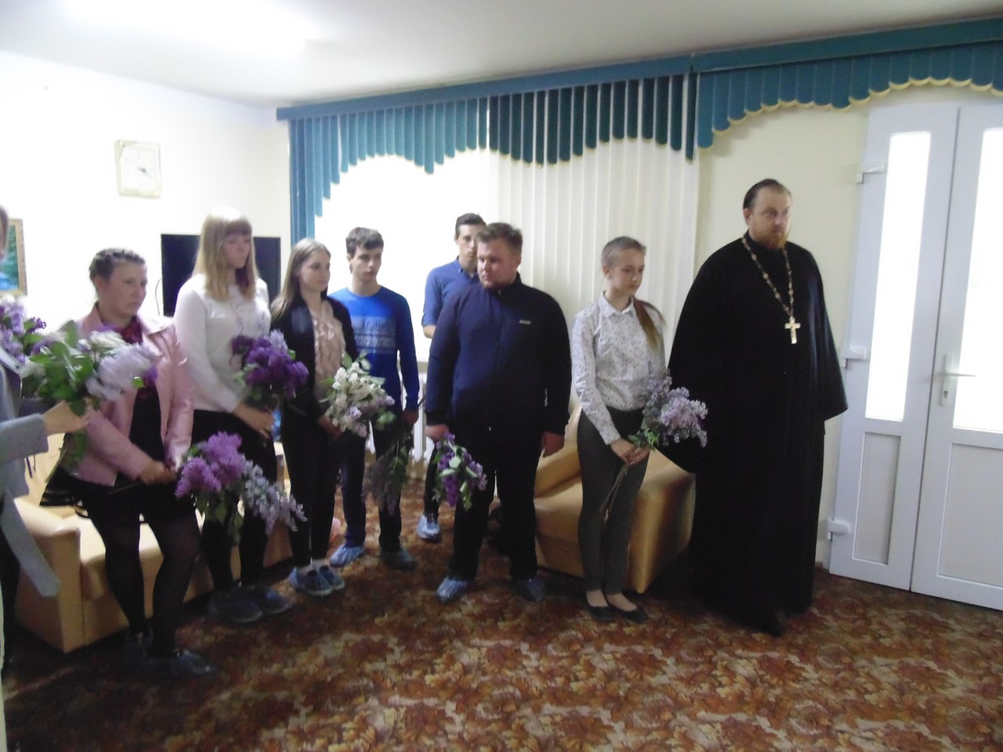
Проект разработан для вовлечения молодежи в социально – полезную, общественно – значимую, добровольческую деятельность

Slide 10
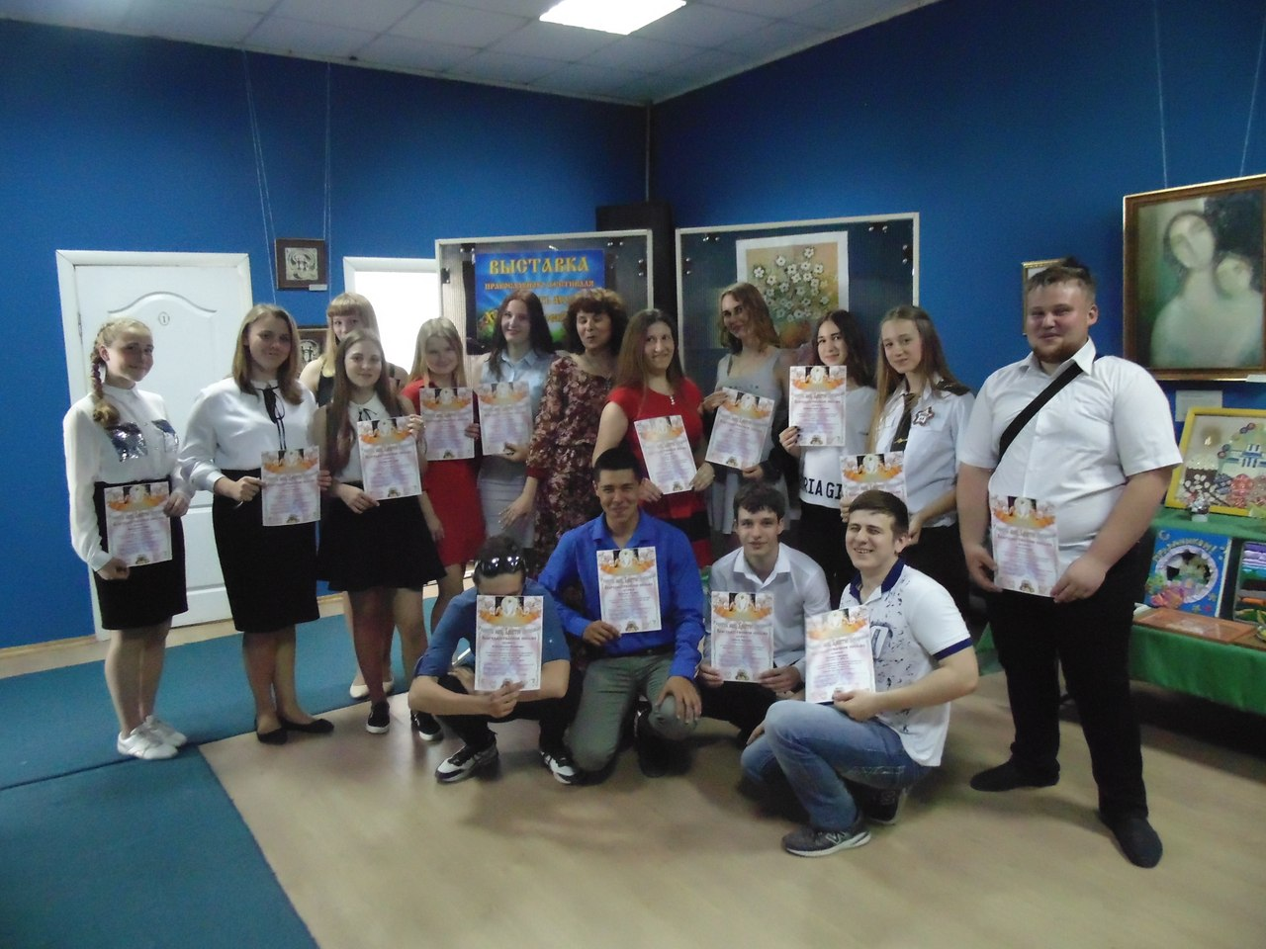
В формировании активной, православной, жизненной позиции молодого человека, понимания личной значимости в общественной жизни города, области страны

Slide 11
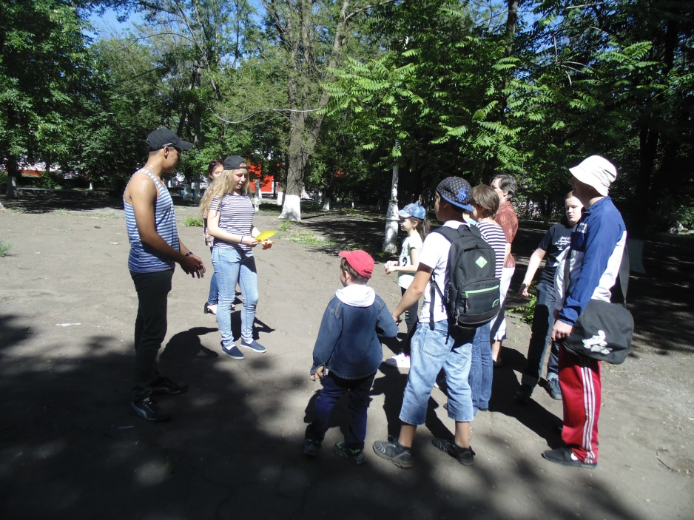
В организации практической добровольческой помощи маломобильным детям – инвалидам и людям с ОВЗ

Slide 12
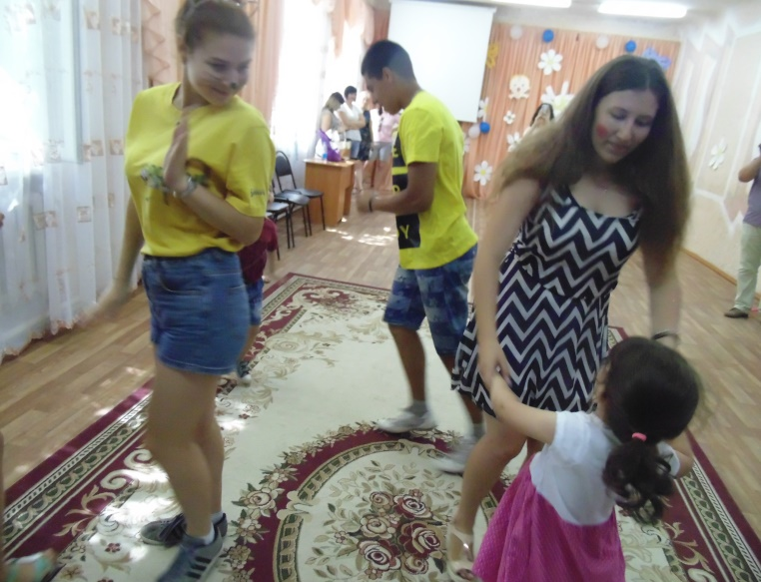
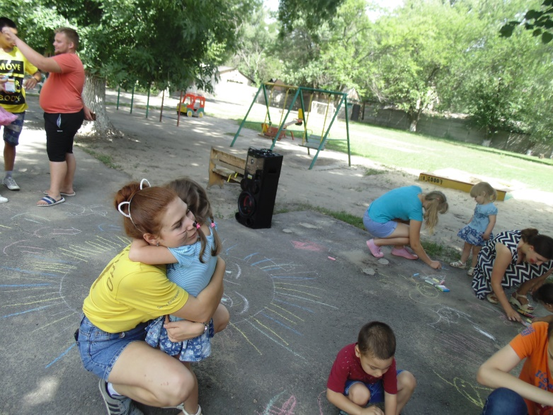
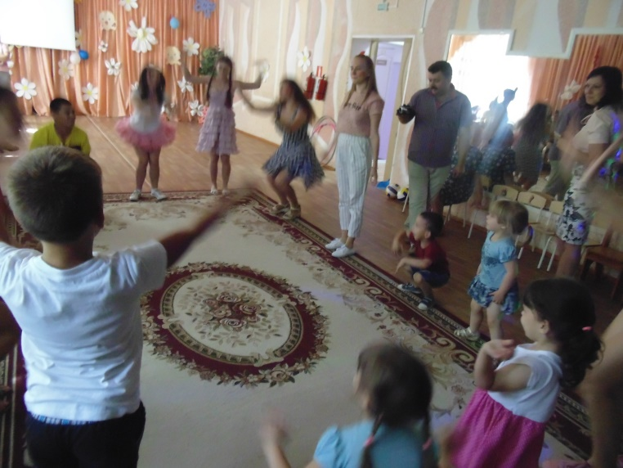
В организации общения детей – инвалидов с добровольцами школы, создании позитивной, доброжелательной среды

Slide 13
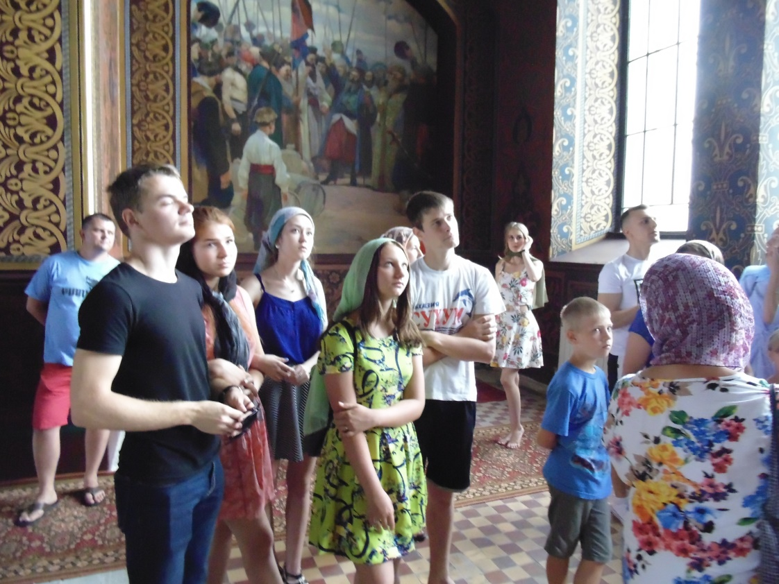
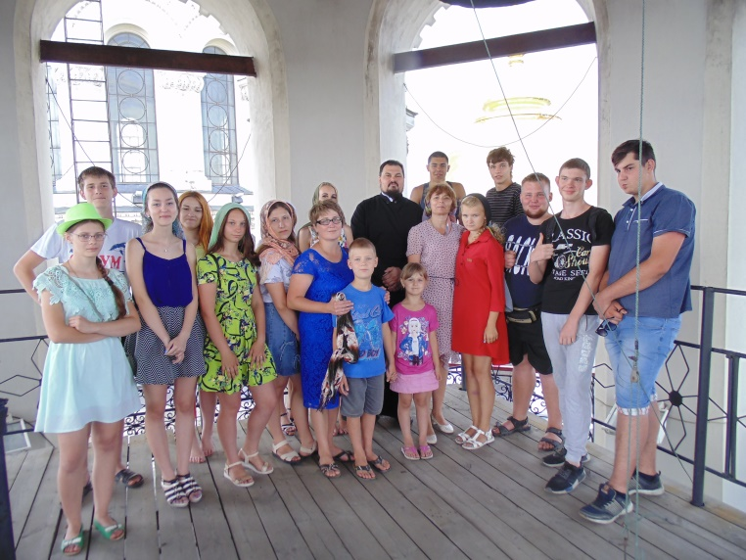
Организации совместных праздников, круглых столов, обучающих тренингов и семинаров, просветительских мероприятий выездных лагерей, экскурсий, паломнических поездок.

Slide 14
Привлечение в качестве слушателей школы, детей – инвалидов, подростков находящихся на домашнем обучении и их социализация

Slide 15
Благополучатели проекта: Дети - инвалиды 20 человек ( Обучение, социализация, неформальное общение со сверстниками, участие в городских и региональных мероприятиях конкурсах, акциях, участие в коллективных творческих делах, развитие чувства собственной значимости, ценности и соучастия в общественной жизни города

Slide 16
Появление в городе постоянно действующих добровольческих групп для оказания комплексной, адресной помощи детям – инвалидам и другим нуждающимся категориям граждан.

Slide 17
Проект "Православная добровольческая школа "Дельфин", реализуется через организацию еженедельных, совместных занятий детей –инвалидов и добровольцев (всего за курс 72 часа)

Slide 18
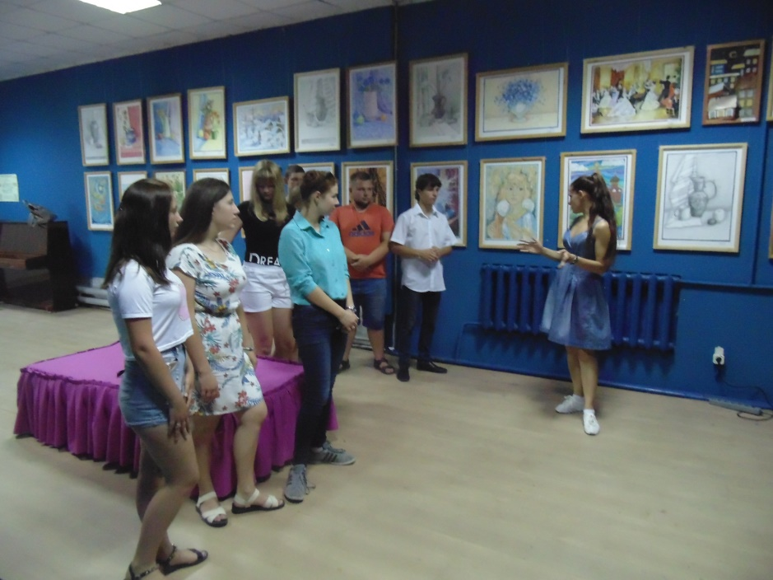
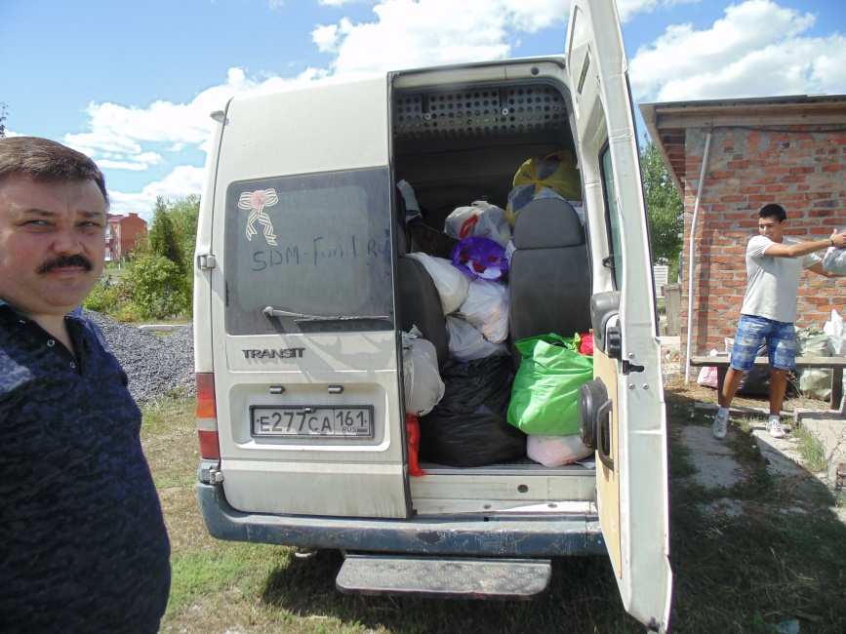
Студенты и молодежь, приобрели опыт социального служения через реализацию проекта, используют полученные теоретические знания профильных социальных и смежных профессий и в добровольческой деятельности

Slide 19
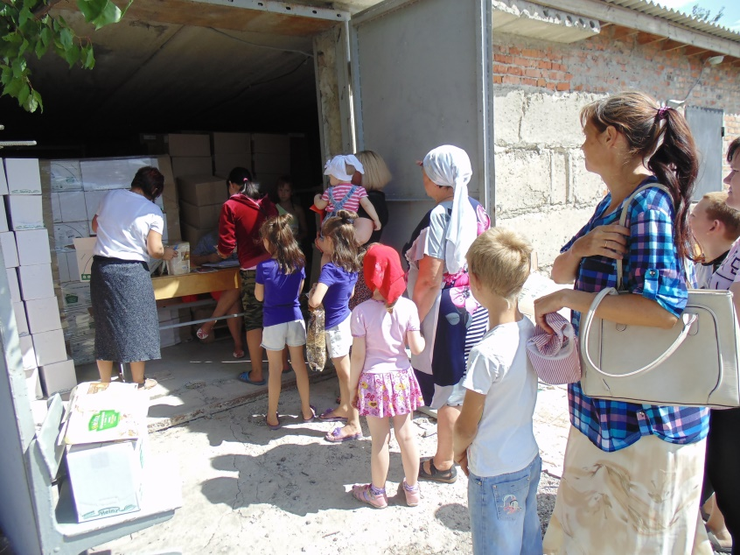
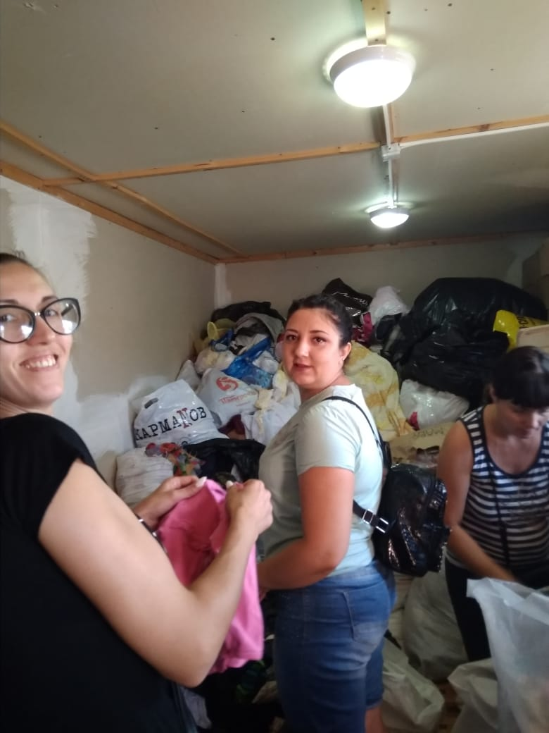
Совместная благотворительная акция "От сердца к сердцу". Проведение добровольцами и детьми – инвалидами, подготовка и организация ,а так же участие в ней приведет к пониманию, что помощь и дела милосердия, могут приносить радость как благо получателю так и тому кто делает добро.

Slide 21
Встречи с ветеранами из Новошахтинского дома престарелых стали праздником длявсех участников

Slide 22
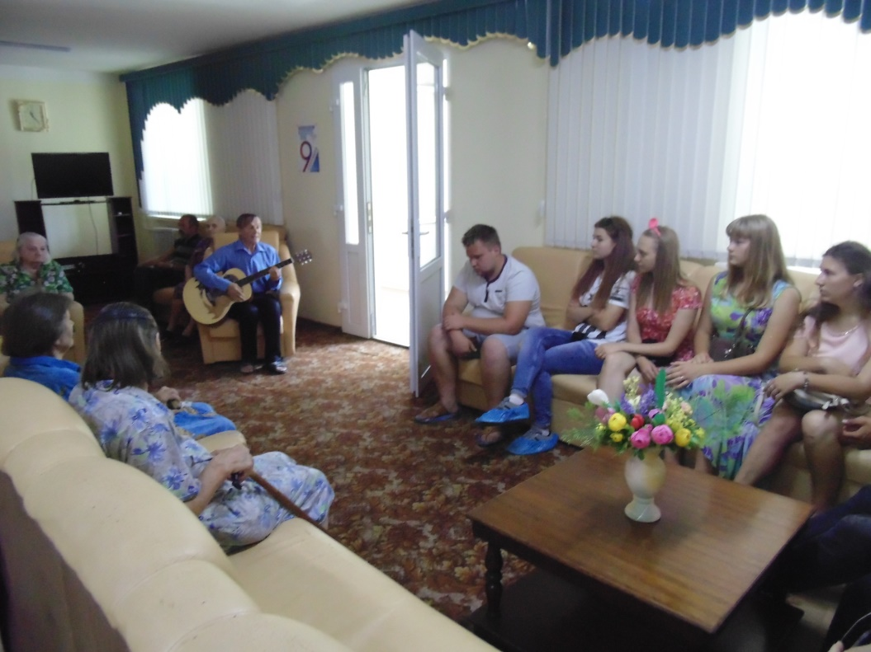

Slide 23
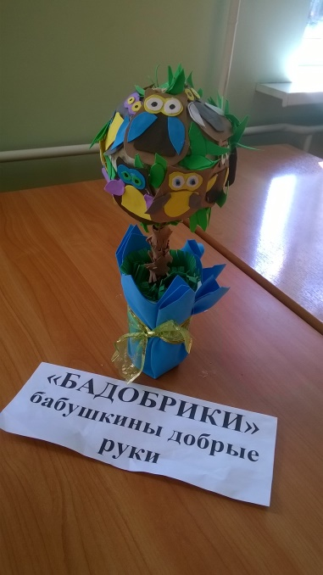
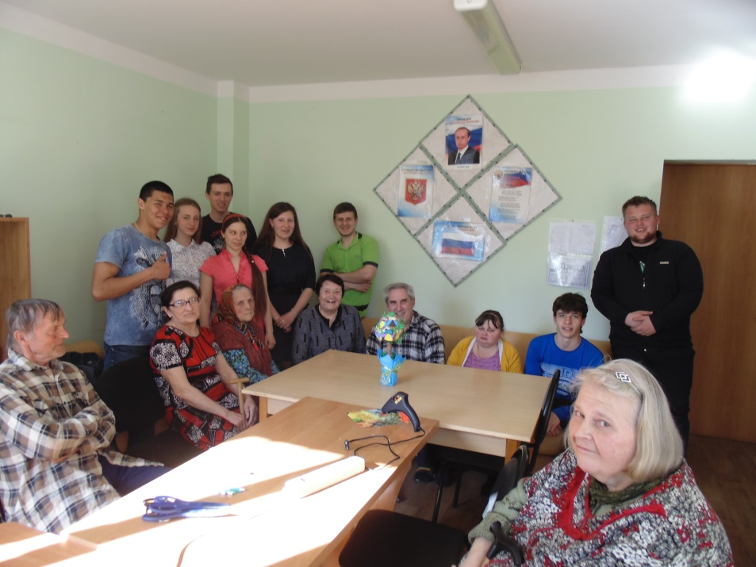
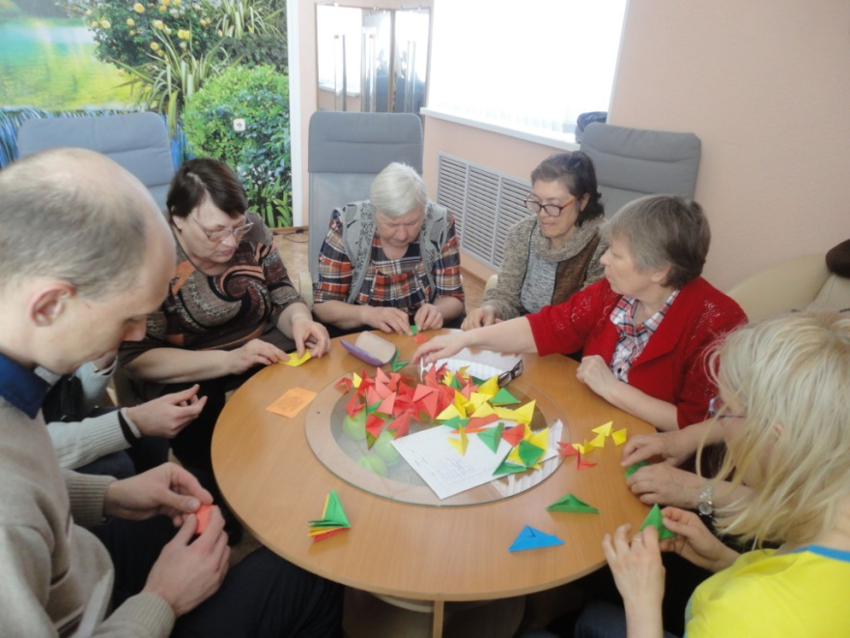
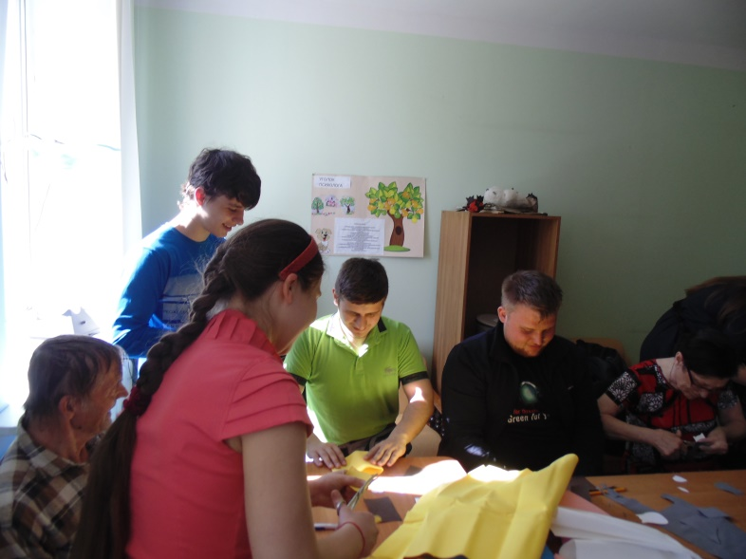

Slide 24
Совместная поездка на Всероссийскую детскую ярмарку ремесел организованную РРДМОО «Содружество детей и молодежи Дона»

Slide 25
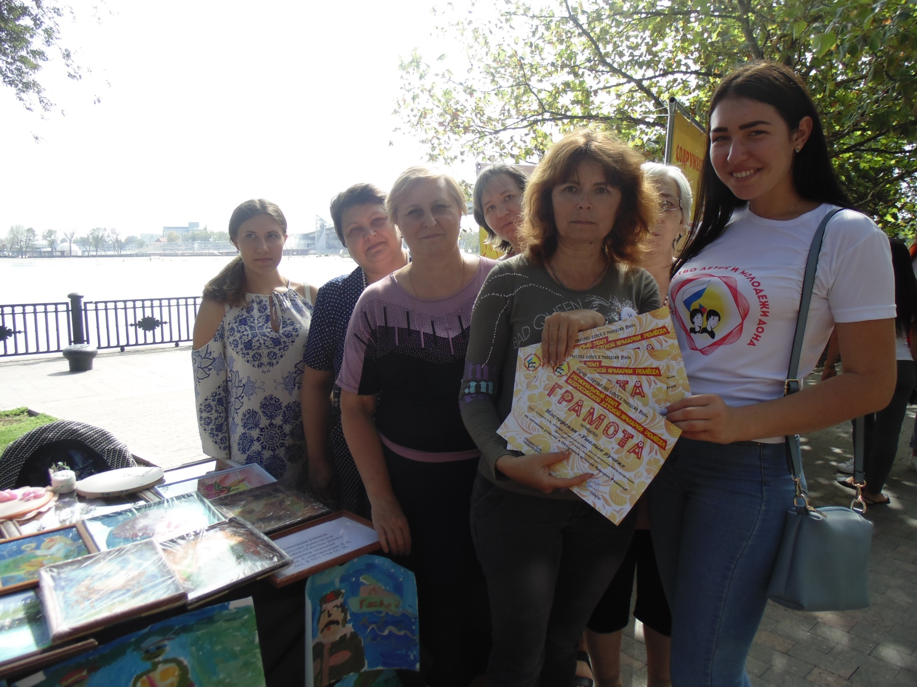

Slide 26
Организация игровых площадок «Веселись с нами»

Slide 27
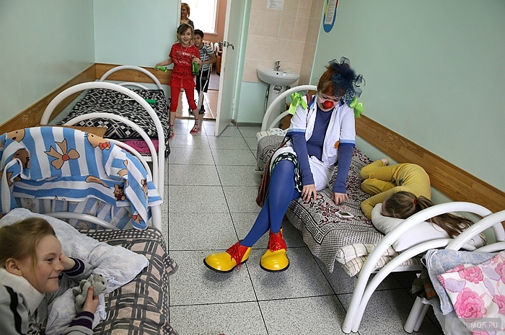
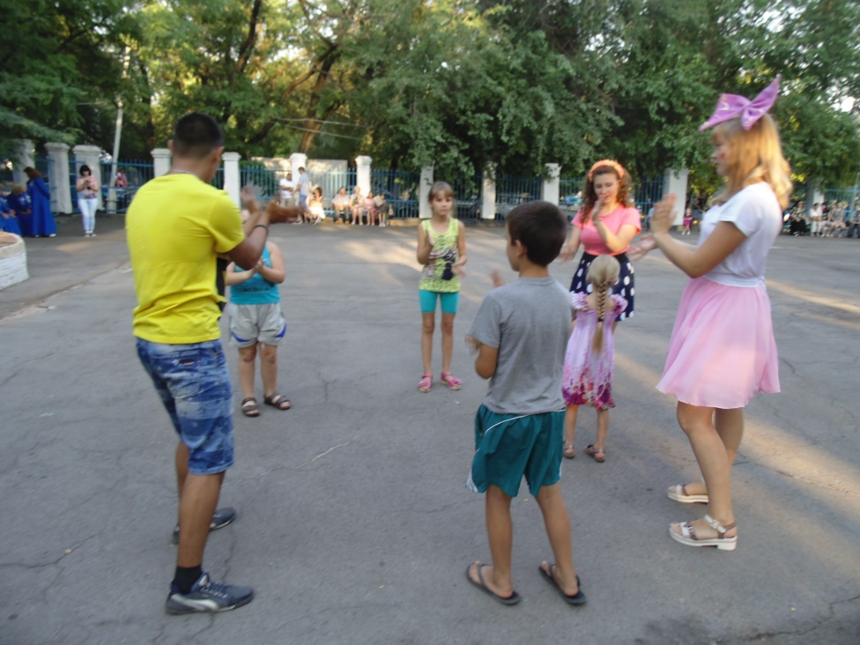

Slide 28
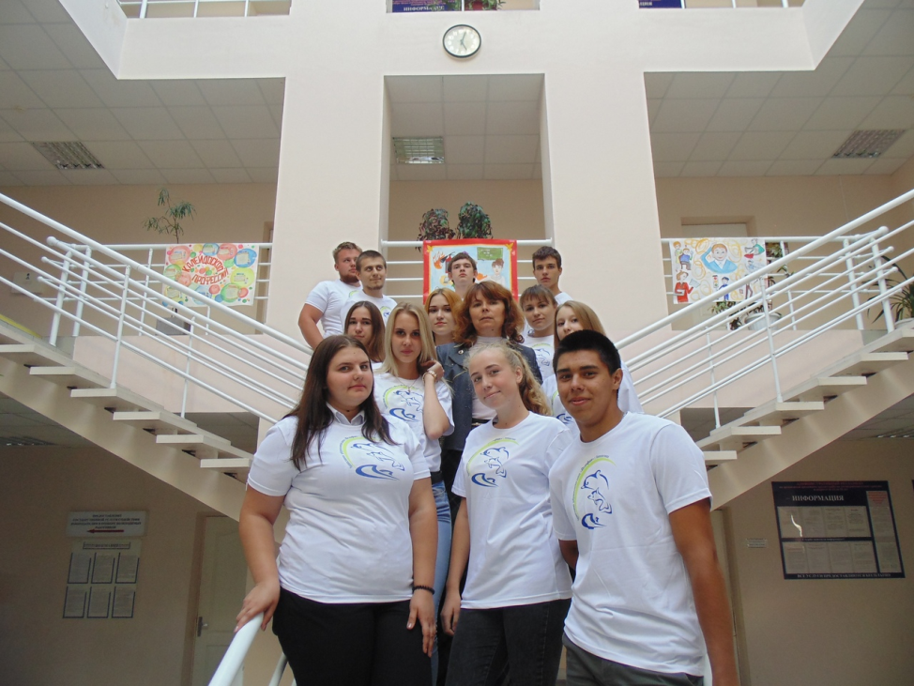
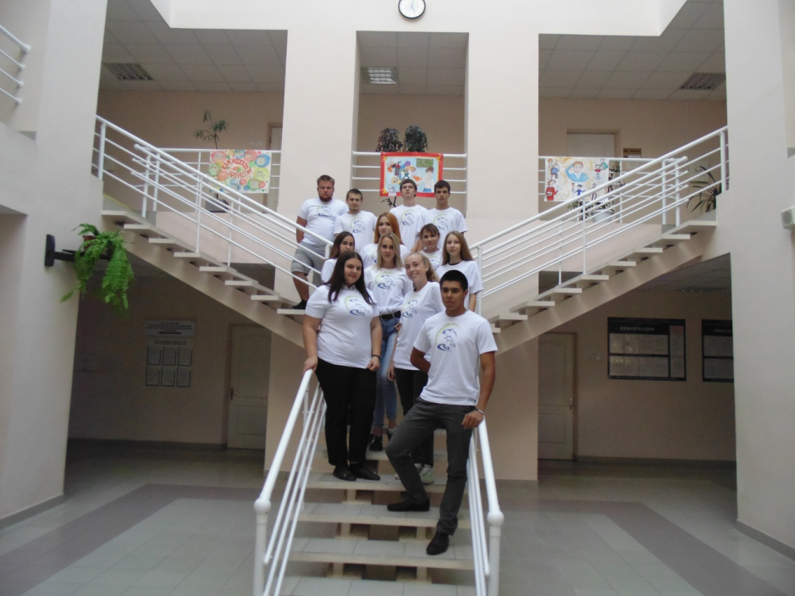

Slide 29
Выпуск первой добровольческой группы

Slide 30
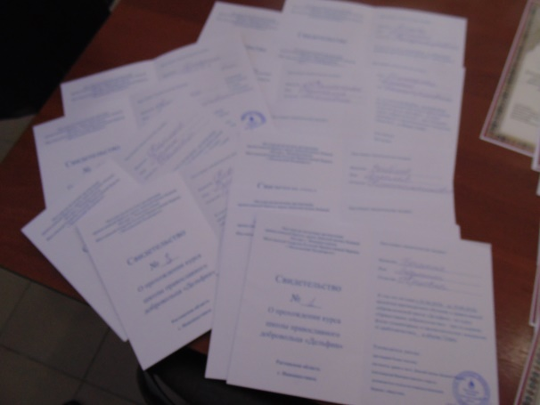
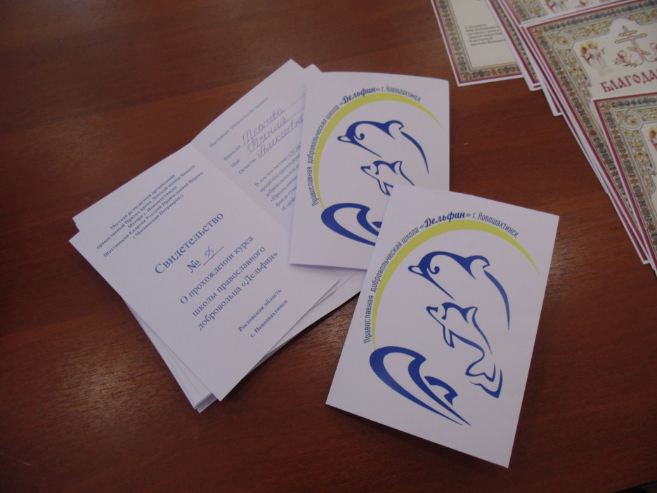
Продукты проекта

Slide 31
Участие в фестивале православной молодежи «Свежий ветер»

